Slide 1
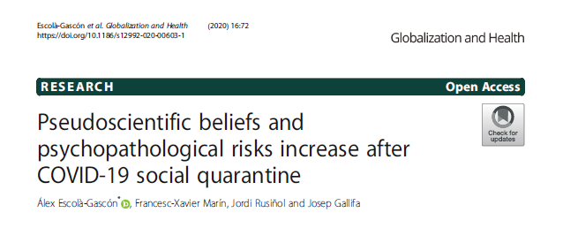

Slide 2
COVID-19
KARANTİNASINDAN SONRA
SÖZDE BİLİMSEL İNANÇLAR VE PSİKOPATOLOJİK RİSK ARTIŞI
Arş.Gör.Önder Yılmaz
KTÜ Aile Hekimliği ABD
08.12.2020

Slide 3
GİRİŞ
Geleceğe ilişkin belirsizliğe tolerans deneğin çevrede olanları kontrol derecesi tarafından şartlandırılır ve düzenlenir.
Kontrol duygusunu aramak ve artırmak amacıyla harekete geçen psikolojik mekanizmalardan biri de büyülü düşüncedir.
Büyülü düşücenin en yaygın ifadeleri arasında mevcut bilimsel bilginin yasaları ve temelleriyle çelişen inançlar vardır.

Slide 4
GİRİŞ
Bu inançlara genelde sözde bilimsel inançlar denir.
Bu durumda bilimsel açıklanamayan inançlar modeli (SUB) sözde bilimsel inançların sosyal ve psikolojik işlevselliğini,kendini güvende hissetmenin ve yaşam boyunca ortaya çıkan belirsiz durumlara bir açıklama ve anlam bulmanın bir yolu olarak haklı çıkarır.
Bununla birlikte sözde bilimsel inançlar deneğin kararlar almasına ve sonuçları insanların ruh sağlığını etkileyebilecek davranışsal tepkiler üreten eylemler gerçekleştirmesine izin verir.

Slide 5
SAĞLIK,SOSYAL VE TEORİK ARKA PLAN
Son aylarda birçok ülke Covid-19 pandemisinden ciddi şekilde etkilenmiştir.
En sık görülen yasal önlemler nüfusun evde sosyal karantinaya alınması ve gereksiz olduğu düşünülen ekonomik faaliyetlerin durdurulmasıdır.
Bu sırada medya karantinanın ilk haftasında kişisel hijyenle ilgili ürünlerin tükendiğini bildirdi.

Slide 6
SAĞLIK,SOSYAL VE TEORİK ARKA PLAN
Her ne kadar hijyenik maske ve hidroalkolik jelin ilk tükenen ürünler olduğu bildirildiyse de daha sonra tuvalet kağıdının da tükendiği bildirildi.
Bu durum çoğu Avrupa ülkesinde görülse de insanların bu ürünleri çok fazla aldığı ABD ve Avustralya’da da görülmektedir.
Bu tür davranışlar korku,anksiyete ve büyülü düşünceye bağlı kompulsif davranışlar olarak sınıflandırılır.

Slide 7
SAĞLIK,SOSYAL VE TEORİK ARKA PLAN
Benzer şekilde bazı çalışmalar da bunların kontrol arama ihtiyacına yanıt olduğunu ileri sürmektedir.
Diğer çalışmalar Covid-19 tarafından üretilen bu olağanüstü soayal durumun karantina sırasında stres artışıyla ilişkili sürü davranışı ve büyülü inaçlarda artış yarattığını göstermektedir.

Slide 8
SAĞLIK,SOSYAL VE TEORİK ARKA PLAN
Sözde bilimsel inançların insanların sağlığı üzerindeki sonuçları birçok açıdan analiz edilmiş ve incelenmiştir.
Bu bakış açıları iki modelde özetlenebilir.
İlk model sözde bilimsel inançların hastalarda ürettiği psikopatolojik ve semptomatik etkilere dayanmaktadır.

Slide 9
SAĞLIK,SOSYAL VE TEORİK ALANLAR
Çoğu çalışma sözde bilimsel inançların psikoz süreklilik modeline dahil edilen psikotik fenotipin bir özelliğini temsil ettiği sonucuna varmıştır.
Psikopatolojik bakış açısının sorunu klinik yargının sıklıkla hastanın kendi inançlarıyla ilgili ahlaki yargı ile karıştırılmasıdır.
Hastanın saygısı ve özgürlüğü garanti altına alınacaksa klinik yargılama ve ahlaki değerlendirmeleri içeren kararlar arasındaki ayrım esastır.

Slide 10
SOSYAL.SAĞLIK VE TEORİK ARKA PLAN
İkinci model psikopatolojik çerçevenin dışındadır ancak bu anlayış içinde sözde bilimsel inançlar aynı zamanda bilişsel hatalar veya algı önyargıları olarak anlaşılır.
Bu perspektif algısal çarpıtma ve bilişsel stilleri içerir.
Aslında bazı çalışmalar sahte bilimlere inanan deneklerin inanmayanlardan daha sık ve daha yüksek nedensel yanılsamalar geliştirdiği sonucuna varmıştır.

Slide 11
SAĞLIK,SOSYAL VE TEORİK ALANLAR
Algısal bozulmanın psikobiyolojik işlevi hayattta kalmaya dayanır.
Bir olgunun nedeni biliniyorsa,nedeninin kendisi ve ilgili olgu önlenebilir;bu çevresel tehditlerin önceden tahmin edilmesine ve türlerin hayatta kalmasını garanti altına alacak yanıtların bulunmasına olanak tanır.
Sosyal majinallik teorisi bazı toplulukların kişisel ve coğrafi izolasyon sonucunda sahte bilimsel inançların üretimini açıklar.

Slide 12
SAĞLIK,SOSYAL VE TEORİK ALANLAR
Bazı araştırmalara göre sosyal izolasyon ne kadar büyükse toplumun marjında kalacak olan ilgili topluluklardaki bireylerin büyülü düşünme düzeyleri de o kadar yüksek olur.
Benzer şekilde marjinalliğin de anormal algılamalardaki artışla pozitif yönde ilişkili olduğu gösterildi.
Anormal algılar görünüşe göre halüsinasyon deneyimleridir ve bunları yaşayanlar genellikle bunları bilimsel açıklamaları olmayan bir fenomen olarak yaşarlar.

Slide 13
SOSYAL,SAĞLIK. VE TEORİK ARKA PLAN
İnanalar anormal algıları olağanüstü deneyimlerinin gerekçeleri olarak yorumlama eğilimindedirler.
Sosyal marjinalliğin varsayımsal modeli iletişim sistemlerini,erişimi ve bilgi tüketiminin kalitesini analiz etmeyi gerektirir.
Sosyal marjinallik karantina sırasında ,dijitalleşmenin hızlanması teknolojilere erişimi olan bireylerin iletişim halinde kalmasına izin verdiğinden insanlar arasındaki fiziksel izolasyonla sınırlı kaldı.

Slide 14
SOSYAL,SAĞLIK VE TEORİK ARKA PLAN
Sosyal karantina üç açıdan anlaşılmalıdır.
Sosyal marjinallik teorisinin işaret ettiği psikopatolojik riskleri ele almalıdır.Sosyal marjinallik teorisine göre psikopatolojik riskler kavramı genel popülasyonda şizoaffektif bozukluklarla ilişkili zayıflatılmış semptomlar geliştirme eğilimi olarak anlaşılmalı ve tanımlanmalıdır.Bu ifade diğer ruhsal bozukluklara yansıtılmamalıdır.

Slide 15
SAĞLIK,SOSYAL VE TEORİK ARKA PLAN
Karantina sırasında bilgilerin kullanılması ve yorumlanmasına ilişkin özellikler dikkate alınmalıdır.
Son olarak SUB modeline göre büyülü ve bilimsel olmayan inançların gelişimini açıklayan kontrol eksikliği(belirsizliğe toleransla ilgili) algısı da dahil edilmelidir.
Bu üç nokta sosyal karantinayı karakterize eder ve amaçlarını ortaya koyar.Aynı şekilde pskopatolojik risklerin ve sözde bilimsel inançların tanımları da hedeflerde bulunan değişkenleri tanımlamada yol gösterir

Slide 16
HEDEFLER
Bu çalışma Covid-19 krizi sırasında sosyal karantinanın İspanyol genel popülasyonundaki deneklerde sihirli düşünce,sözde bilimsel inaçlar,anormal algılar ve psikotik fenotip üzerindeki etkisini araştırmaktadır.

Slide 17
MALZEMELER VE YÖNTEMLER
KATILIMCILAR
99 kadın 75 erkek toplam 174 denek katıldı.
Yaş ortalaması 28.82,standart sapma 7.943
%41.4’ü Madrid’de %58.6’sı Barcelona’da yaşıyordu
Hepsi gönüllü olduklarına dair onam formu imzaladı
Hepsi psikiyatrik öyküleri olmadığını belirtti

Slide 18
ENSTRÜMANLAR

Slide 19
Çok değişkenli çok eksenli önerilebilirlik envanteri
6 boyut ve ölçekte dağıtılan 49 çok parçalı maddeden oluşan bir özbildirim anketidir.
Görsel ve işitsel algı,estetik algılama,koku alma algısı,dokunma algısı,tat algısı,paranoid deneyim
Cevaplar 1-5 arası değişen bir Likert ölçeği kullanılarak kodlanmıştır.1 kesinikle katılmıyorum 5 kesinlikle katılıyorum

Slide 20
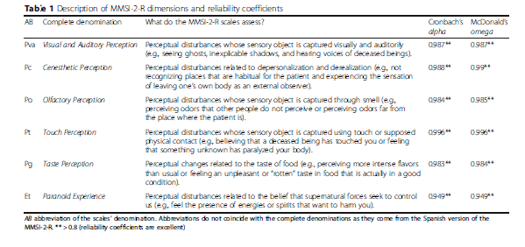
TABLO 1

Slide 21
Avustralya koyun-keçi ölçeği(ASGS)
Sözde bilimsel inanç ve deneyimleri inceleyen 18 maddeden oluşan kısa bir ölçektir.
Önce Avustralya’da geliştirilmiş sonra İspanyolca’ya uyarlanmıştır.
Kodlama 0 yanlış 1 cevabından şüpheliyim 2 doğru

Slide 22
Psisik deneyimlerin toplum değerlendirmesi-42(CAPE-42)
Genel popülasyonda ki deneklerde psikotik fenotipi değerlendirmek için yaygın kullanılan bir psikometrik ölçektir.
3 ana bouttan oluşur.Pozitif boyut (PD 20 maddeden oluşur),negatif boyut (ND 14 maddeden oluşur),depresif boyut (DD 8 öğe)
Toplamda yanıtları 5 yanıt seçeneğiyle Likert Modeli’ne göre ölçülen 42 madde vardır 1 neredeyse hiçbir zaman 5 neredeyse her zaman

Slide 23
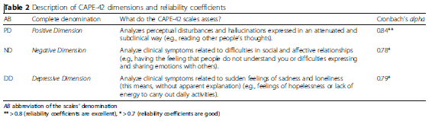
Tablo 2

Slide 24
Prosedürler
Bu çalışmada hipotez kontrast testleri tekrarlanan iki örnek arasında ortalamalar karşılaştırılarak uygulanmıştır.
Amaç sosyal karantinanın algısal süreçleri ve büyülü inanç sistemlerini değiştirip değiştirmeyeceğini doğrulamaktır.

Slide 25
Prosedürler
Aralık 2019 ve Ocak,Şubat,Mart 2020 boyunca 346 denek anketlere cevap verdi.
İspanya’da Covid-19 nedeniyle alarm durumu 14 Mart’ta kararlaştırıldı.
Karantina Mart’ın son iki haftasında uygulandı 10 Mayıs’a kadar sürdü.

Slide 26
Prosedürler
Araştırma ekibi orijinal çalışmanın önceliklerini yeniden düzenlemeye karar verdi ve katılımcılarla e-posta yoluyla tekrar iletişime geçmeye karar verdi.
Karantinanın bittiği gün olan 11 Mayıs’ta katılımcılarla tekrar temas başladı.
Yanıtların alınması için son tarih 21 Mayıs’tı.

Slide 27
Prosedürler
346 denekten 174 denek testleri yeniden cevapladı.
Sonraki hafta veriler analiz edildi ve mevcut rapor yazıldı.

Slide 28
Veri analizi
Veriler her ikisi de açık erişim olan ve aynı araştırma grubu tarafından oluşturulan JASP ve JAMOVİ programlarında işlendi.
Yinelenen örnekler için Student t testleri uygulandı,bunların parametrik olmayan versiyonu (wilcoxon testi) ve Bayes faktöründen alternatif hipotez lehine Bayes kestirimi yapıldı.

Slide 29
Sonuçlar
Tablo 3 kullanılan bağımlı değişkenler ve testlerin her uygulaması için(ön ve son test uygulamaları) tanımlayıcı istatistikleri göstermektedir.

Slide 30
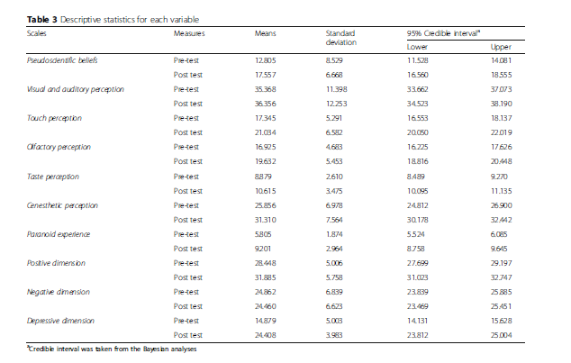
Tablo 3

Slide 31
Sonuçlar
Tüm bağımlı değişkenlerde(negatif boyut ölçeği hariç) ortalama değerlerdeki artışlar gözlemlenebilir.
Bu artışların anlamlı olup olmadığını karşılaştırmak için her değişken için farklı ortalama karşılaştırma testleri uygulanmıştır.
Bu bilgiler tablo 4 ‘te gösterilmektedir.

Slide 32
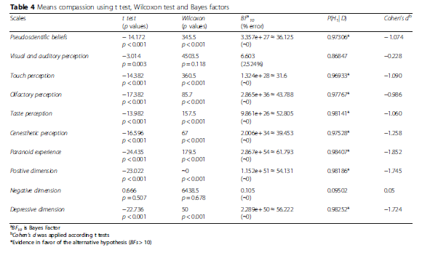
Tablo 4

Slide 33
Sonuçlar
Tablo 4 parametrik olan ve olmayan kontrast istatistiklerini biraraya getirir
Çoğu değişkende hem t hem de Wilcoxon testi tutarlı sonuçlar sunar ve ortalama artışların görsel ve işitsel algı ölçekleri dışında önemli olduğunu gösterir.
Her ölçeğin ön ve son puanları da Pearson doğrusal korelasyonları kullanılarak incelenmiştir.Tablo 5 bu sonuçları göstermektedir.

Slide 34
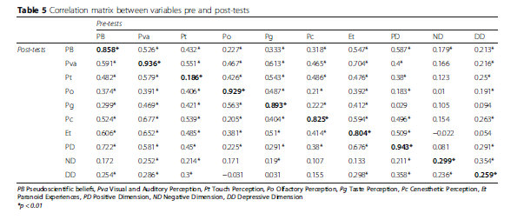
Tablo 5

Slide 35
Tartışma
Bu çalışmada sosyal karantinın sosyal ve sağlık sonuçlarının sözde bilimsel inançlar,anormal algılar ve psikotik fenotipi tanımlayan özellikler üzerindeki etkilerini doğrulamak amaçlandı.
Yapılan kontrast testleri 57 günlük sosyal karantinadan sonra bu değişkenlerin arttığını ortaya koydu.

Slide 36
Sonuçların yorumlanması
Sözde bilimsel inançlarla ilgili varsayımsal sosyal marjinallik teorisi nadiren deneysel çerçevenin dışında incelenmiştir.
Gerçekte sosyal marjinallik yaşam koşullarının büyük Batı şehirlerinin normatif yaşam tarzından farklı olan coğrafi olarak izole edilmiş bölgelerle sınırlı sosyokültürel bir perspektifle incelenmiştir.
Coğrafi olarak izole alanların aksine Covid -19 krizi sırasında sosyal karantina teknolojiler iletişimi sürdürmemize ve insan ilişkilerini dijitalleştirmemize izin verdiği için yalnızca fizikseldi.

Slide 37
Sonuçların yorumlanması
Sonuç olarak sosyal karantinanın büyülü düşünme,sözde inançlar ve anormal algıları artırdığı sonucuna varılabilir.
Bu araştırmanın sonuçları büyülü düşüncenin arttığını gösteriyorsa yalan haberler,dezenformasyon ve sahte bilimsel bilgiler de artabilir.
Dezenformasyon bu artışların sebebi olabilir.

Slide 38
Sonuçların yorumlanması
Güvensizlik ve paranoya seviyeleri en çok artanlardır.
Bu arış karantina sırasındaki dezenformasyondaki artış ve yanlış haberlerle aynı zamana denk gelmektedir.
Karantinanın gelecekteki psikotik davranışları artırabileceği gösterilmiştir.

Slide 39
Sonuçların yorumlanması
Karantina halüsinasyonları özellikle de kinestetik halüsinasyonları artırmaktadır.
İnsanlar karantina döneminde dezenformasyon ve yanlış haberlere daha savunmasızdır.
Büyülü inançlar bilginin tüketilme,erişilme ve yorumlanma yoluyla da değişebilir.

Slide 40
Eleştiriler ve sınırlamalar
Uygulanan tasarım deneysel değildi.Bu durum karantinanın etkisinin mutlak nedensel terimlerle yorumlanamayacağı anlamına gelir.
İlk ve son cevaplar arasında 46 gün gibi uzun bir süre vardı.Ayrıca karantina aniden ilan edildi
Karantina sonrası sözde bilimsel inançların artması bu artışın psikopatolojik olduğu anlamına gelmez.Artışın psikotik fenotip ile açıklandığı anlamına da gelmez.

Slide 41
Eleştiriler ve sınırlamalar
Kişilerin karantina sırasındaki davranışları belirlenememiştir.
Örneklem seçimi olasılıklı değildi,tabakalandırma veya küme seçim tekniklerine göre ağırlıklandırılamadı.Bu durum bulguların bütün popülasyona genellendirilmesini zorlaştırmaktadır
Araştırmanın sonuçları bilgi ve dijital medya kullanımı ile ilgili olarak yorumlandı .Ancak İspanyol kamu kuruluşlarından gelen veriler kullanılmasına rağmen bu dğişkenlerin açık ölçümleri araştırmaya dahil edilmemiştir.

